Slide 1
Signe Bruskin
MIKRO-
FORANDRINGER

Slide 2
Hvem er jeg?
10+ års erfaring med organisations- og ledelsesudvikling som medarbejder/leder.
Erhvervs-ph.d. i organisationsforandringer
(CBS, Stanford University og Frankfurt School).
Forfatter til bogen “Mikroforandringer” (Dansk Psykologisk Forlag, 2021).
Foredragsholder på konferencer, seminarer mm.
Founder af enlighten ApS.
Ekstern lektor på CBS og Business Unit Manager i Open Entrepreneurship.

Slide 3
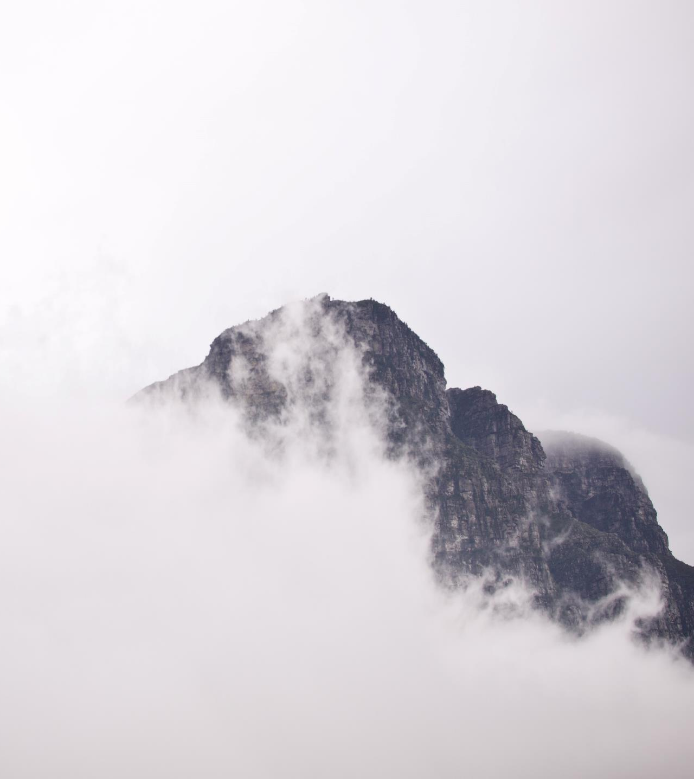
Forskningsprojektet
Hvor det hele startede
Organisation
Transformation
Nordisk organisation (+20.000 medarbejdere).
Organisatorisk transformation.
Fokus
Perspektiv
Medarbejderes og lederes oplevelse af transformationen.
Psykologisk og filosofisk vinkel.

Slide 4
“Hvilken transformation?”

Slide 5
“…det vælter ned over os med forandringer…”

Slide 6
De forandringer, der for den enkelte føles radikale, er de nære: Mikroforandringerne.
Hvilke forandringer betyder noget for medarbejdere og ledere?
1
Forandringer der ændrer hverdagen, rutinerne, det fysiske rum, relationer eller arbejdsidentiteten.
2
En subjektiv oplevelse af hvad der er en radikal mikroforandring.
3
Flydende karakter – hvilket betyder at de kan ændre sig over tid.
4
På papiret ligner de typisk bagateller, men for den enkelte føles de radikale.

Slide 7
Hvilke mikroforandringer har du oplevet?
Refleksionsøvelse
Brug 5 min. på at reflektere og snakke med sidemanden om følgende..

Slide 8
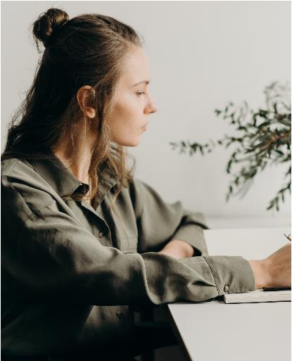
Mikroforandringer
Kan inddeles i 5 typer.
Hverdagsforandringer
Rutineforandringer
Fysiske forandringer
Relationelle forandringer
Identitetsforandringer

Slide 9
Hverdagsforandringer
Forandringer der påvirker den daglige arbejdsdag.
Det er torsdag eftermiddag og i morgen tidlig er det tid til det ugentlige møde med kollegerne. Berit har altid synes at fredagen var speciel. Skønt at få snakket med kollegerne. Og lige få vendt nogle af de svære sager. Men da Berit kigger i kalenderen bliver hun mindet om at morgenmødet om fredagen er rykket en halv time frem. Til klokken 8.00?! ØV! Nu er det slut med at følge Mikkel i skole om fredagen.

Slide 10
Hverdagsforandringer
1
ændrer de daglige faste og stabile rytmer, der kendetegner arbejdsdagen.
2
vil typisk udefra ligne banaliteter.
3
påvirker typisk trivslen og motivationen på arbejdspladsen.

Slide 11
Fysiske forandringer
Forandringer der ændrer det fysiske rum.
Søren Skovgaard
“Hvad har der været af forandringer? Jo, hvis jeg kigger tilbage på mine 11 år her i organisationen, så må jeg sige, hmm, jamen, vi skifter jo hele tiden pladser.. Og nu skal vi til at gøre dagligt med “den fleksible arbejdsplads”.

Slide 12
Fysiske forandringer..
1
er på papiret typisk blot et spørgsmål om praktikaliteter, men for den enkelte medarbejder kan de føles radikale.
2
tillægges symbolsk værdi og skaber usikkerhed blandt medarbejdere.
3
reflekterer ofte større organisatoriske forandringer.

Slide 13
Relationelle forandringer
Forandringer der ændrer de sociale dynamikker i organisationen.
Susanne og Karen har hentet morgenkaffen sammen i årevis. Lige siden de var kolleger i Borgerservice. Nu sidder de ikke længere i samme team og fysisk sidder de også i hver deres bygning, men de har bibeholdt morgenrutinen. De syntes begge, at det er en dejlig start på dagen. Men denne morgen er anderledes. Da de går tilbage mod Susannes skrivebord, stopper Karen op og kigger på hende: „Jeg har fået nyt job. I Borgerservice. Per ringede og spurgte om jeg ikke ville tilbage – og jeg blev simpelthen nødt til at sige ja. Du ved, jeg savner kontakten med borgerne. Og så får jeg igen et par kilometer kortere til arbejdet“. Susanne bliver helt stille. Efter lidt tid udbryder hun: „Det kan du ikke. Hvad med mig? Og vores morgenkaffe?“

Slide 14
Relationelle forandringer
1
opstår eksempelvis, når en leder eller kollega siger op.
2
kan opleves som radikale på trods af, at de typisk ikke er det for organisationen.
3
påvirker motivation og arbejdsglæde, da de sociale relationer er en afgørende faktor for at man trives.

Slide 15
Radikale mikroforandringer
RADIKALE FORANDRINGER
Hvad der på papiret er en lille ændring, kan være en radikal forandring for den enkelte medarbejder.
OPLEVELSEN AF FORANDRINGER
Oplevelserne af mikroforandringer er afgørende for trivsel, motivation og arbejdsglæde.
FLYDENDE FORANDRINGER
Hvad der er en radikal forandring for en medarbejder er det ikke nødvendigvis for en anden (eller på et andet tidspunkt).
STRATEGISKE FORANDRINGER
Strategiske forandringer bliver ofte oplevet som “business as usual” - de bliver først radikale for medarbejderne, når de rammer det nære.

Slide 16
Hvad kan vi gøre i praksis?
Undgå at negligere mikroforandringerne.
Gøre plads til at tale om mikroforandringer.
Skabe sammenhæng mellem mikro- og strategiske forandringer.
Arbejde med mikrohandlinger.

Slide 17
Mikrohandlinger
Små eksperimenter i praksis
3 eksempler på hvordan mikrohandlinger knytter sig til mikroforandringer

Slide 18
Eksempel på mikrohandling
Der knytter sig til hverdagsforandringer.
Fredagsmødet for Team A på 10 medarbejdere er rykket fra kl. 8.30 til 8.00 for at flere har mulighed for at gå tidligt hjem om fredagen, men andre giver nu udtryk for at mødet ligger dårligt kl. 8.00 fredag morgen.
Mikrohandlingen bliver at lave mødet om til et hybridmøde, så alle har mulighed for at deltage uden nødvendigvis at skulle være på kontoret kl. 8.00, da de blot kan logge på det hjemmefra.

Slide 19
Eksempel på mikrohandling
Der knytter sig til fysiske forandringer.
Da Søren giver udtryk for at den fleksible arbejdsplads betyder, at de nu skal have nye pladser hver dag, er det fordi han tænker på fortiden. Via en åben dialog i teamet, viser det sig at mange synes de sjældent ser de nærmeste kolleger pga. hjemmearbejdspladser og frygter, at når de møder på arbejdet vil de ikke engang sidde ved siden af hinanden.
Mikrohandlingen bliver derfor at allokere et område til hvert team i det store kontorlandskab, dog med flydende grænser. Prøveperioden løber året ud.

Slide 20
Eksempel på mikrohandling
Der knytter sig til relationelle forandringer.
Susannes reaktion på, at Karen skifter job, skyldes, at hun ikke føler hun har ligeså mange nære kolleger på arbejdet, nu hvor mange foretrækker at arbejde hjemmefra. Det sociale på arbejdspladsen fylder rigtig meget for hende og både hun og mange andre savner de mere uformelle samtaler på tværs af afdelingerne.
Mikrohandlingen bliver, at der bliver indført ”kollega to go”. Et struktureret koncept, hvor man på tværs af afdelinger 2-og-2 holder et erfa-møde som en walk-and-talk. Udover man lærer hinanden at kende på en mere uformel måde, får man erfaringsudvekslet, rørt sig og snakket på tværs af siloerne.

Slide 21
Dialog ved bordene
1) Hvilke mikroforandringer fylder hos dig/jer?
2) Hvad er dine bekymringer og hvor ser du muligheder?
3) Hvad kunne være en konkret mikrohandling?
4) Hvordan kan I bedst støtte hinanden og jeres kolleger fremadrettet?

Slide 22
Tak for i dag!
Signe Bruskin
Ph.d. & Founder of enlighten ApS
https://enlighten.dk I signe@bruskin.dk

Slide 23
SPØRGSMÅL & DELING AF GODE EKSEMPLER

